Slide 1
La comunicazione
Gianluigi Poggi (Presidente)
Fabio Raffaelli (Rivista Distrettuale)
Alfonso Toschi (Rivista Nazionale)
Gian Piero Zinzani (Newsletter)
Gianmarco Lepri (Informatizzazione)
1° Congresso Distretto 2072
Sabato 14 e Domenica 15 Giugno 2014
Distretto 2072
Governatore 2013-2014 Giuseppe Castagnoli
Savoia Hotel Regency – Bologna

Slide 2
I RINGRAZIAMENTI
E’ mio dovere in qualità di Presidente della commissione comunicazione del Distretto, ringraziare tutti i membri delle sottocommissioni che hanno collaborato in modo eccezionale e senza di loro non avremmo ottenuto i risultai che abbiamo raggiunto.
Un anno intenso, con operatività quotidiana, vissuto allo scopo di dare seguito alle raccomandazioni del Presidente Internazionale Ron D. Burton, riportate con grande precisione dal nostro Governatore Giuseppe Castagnoli: “Comunicare all’esterno il Rotary affinchè la gente comune conosca il valore del nostro sodalizio”.
L’impegno si è presentato più complesso di quanto previsto perché la nascita del nuovo Distretto comportava anche la nascita e la creazione di una nuova organizzazione della comunicazione.

Slide 3
La comunicazione
nel Distretto 2072
Sum-up 1 year
Raccontare il Rotary attraverso il Distretto,
i Club , i mezzi di comunicazione,
i social network
e l’identità visiva
1° Congresso
Distretto 2072
Governatore 2013-2014
Giuseppe Castagnoli
Sabato 14
Domenica 15 Giugno 2014

Slide 4
I PRINCIPI a cui ci siamo attenuti per organizzare la comunicazione
Partendo da una ricerca realizzata dal Rotary International e dalle raccomandazioni del Presidente Internazionale Ron D. Burton di portare la comunicazione all’esterno, ci siamo chiesti:
Cosa?
Come?
Perché?
Notes:
All'inizio di questa iniziativa per rafforzare il brand Rotary, tre questioni molto importanti sono state poste: Che cosa rappresenta il Rotary? Come ci distinguiamo da altre organizzazioni non profit che sostengono cause meritevoli? Perché è importante per il mondo? Ogni organizzazione nel mondo deve rispondere a queste domande. Ed è diventato il primo obiettivo per il Rotary per imparare le risposte. Perché ...

Slide 5
La RICERCA: come e dove è stata fatta
condotta sulla base di
160 interviste
Analizzando 20,162 sondaggi
Visitando
20 clubs in attesa della Convention internazionale 2013
Participando a
5
Institutes di Zona
Inviando 400 documenti
Ottenendo un riscontro attraverso Rotariani in 167 paesi del mondo
1° Congresso
Distretto 2072
Governatore 2013-2014
Giuseppe Castagnoli
Sabato 14
Domenica 15 Giugno 2014

Slide 6
I RISULTATI DELLA RICERCA
Mai sentito parlare di Rotary
Lo conosco solo di nome
Ho alcune familiarità
40% 40% 20%
1° Congresso
Distretto 2072
Governatore 2013-2014
Giuseppe Castagnoli
Sabato 14
Domenica 15 Giugno 2014

Slide 7
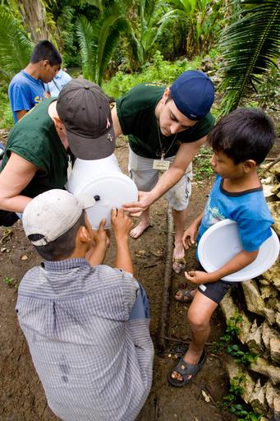
E’ EMERSO CHE IL POTENZIALE ROTARY E’ SCONOSCIUTO
È DIFFICILE FAR SAPERE QUAL’ È IL NOSTRO POTENZIALE
Non siamo riconosciuti per ciò che davvero facciamo.
Notes:
Di conseguenza ... è più difficile per il Rotary attirare nuovi soci e volontari necessari per raggiungere i nostri potenziali obiettivi. I risultati hanno concluso che gli obiettivi del Rotary non sono guadagnare riconoscibilità per il buon lavoro che fa nelle comunità di tutto il mondo. Questo è importante ... non perché vogliamo credito, ma perché abbiamo bisogno di persone capaci di capire il grande lavoro che facciamo in modo che vorranno unirsi a noi e l'organizzazione crescerà.

Slide 8
IN CHE MODO POSSIAMO FAR CONOSCERE IL POTENZIALE ROTARY?
Mettendo in evidenza quali sono i nostri punti di forza
Garantendo le nostre azioni per supportare le nostre parole
Far emergere le nostre caratteristiche
Aiutando la gente a capire ciò che facciamo in modo da coinvolgerle
Rafforzando il nostro brand con aggiornamento della nostra identità visiva
Notes:
La ricerca ha indicato che abbiamo cinque obiettivi primari per rafforzare Rotary: Chiarire e comunicare la nostra ragione principale di essere per catturare i nostri punti più rilevanti di differenza. Portare i nostri valori di vita al fine di garantire le nostre parole sostengono le nostre azioni e viceversa Ridefinire o ri-energizzare la nostra voce in modo da emergere il nostro carattere unico e distinto. Organizzare delle presentazioni sulla nostra offerta per far capire alla gente quello che facciamo in modo da coinvolgerle. Rafforzare il nostro brand aggiornando l’identità visiva con un nuovo aspetto grafico

Slide 9
LE DOMANDE DELLA RICERCA: Perché associarsi? Perché rimanere affiliati?
Perché associarsi al Rotary?
Perché restare affiliati al Rotary?
Le risposte:
Per avere un impatto positivo nella comunità
Amicizia e affiatamento
Notes:
Da questa ricerca esaustiva ... Abbiamo imparato i primi due motivi la gente Iscriviti e rimani Rotary sono: Per avere un impatto positivo la loro comunità. I Rotariani hanno un profondo bisogno di assicurare cibo, acqua, riparo bisogni ... da restituire alla loro comunità. E si uniscono per le amicizie ... e le connessioni si sviluppano. Le persone rimangono con anno rotariano dopo anno per la "comunità" e "connessione".

Slide 10
APPLICHIAMO LE STRATEGIE: LA NOSTRA ANIMA
Che cos’è il Rotary?
Notes:
Questa è una domanda semplice, ma i risultati delle ricerche hanno indicato che alcuni Rotariani potrebbero dare una risposta chiara. Nella maggior parte dei casi, quando si chiede: "Che cosa è il Rotary?" Molti iniziano con "Um" o esitazione. La ricerca ci aiuta nuovamente... perché ha contribuito a definire meglio le seguenti tre idee fondamentali sul Rotary.

Slide 11
APPLICHIAMO LE STRATEGIE: ECCO IL NOSTRO MESSAGGIO
DIVENTARE LEADER
SCAMBIARE IDEE
AGIRE
Notes:
Rotary unisce i leader ... siamo un catalizzatore per collaborare e migliorare le nostre comunità.
Ci scambiamo le idee ... portando la nostra esperienza e le nostre differenti prospettive da esercitare su problemi della comunità.
Le idee sono solo la prima parte della soluzione e i Rotariani sono interessati a risolvere i problemi ... I rotariani agiscono! Prendendo questi tre pensieri ... ISCRIVITI LEADER .... scambiare idee ... e agire ... siamo in grado di aiutare ogni Rotariano a creare il proprio "discorso ascensore" che riflette la loro esperienza personale, Rotary e della cultura, così come questi tre attributi. Per esempio ... il mio discorso ascensore è (solo un esempio): "Il Rotary riunisce con successo, diversi e influenti leader della comunità che si fanno avanti per assumere alcune delle sfide più significative nelle comunità in tutto il mondo. E facciamo questa comunità-by-comunità di tutto il mondo. "

Slide 12
APPLICHIAMO LE STRATEGIE: ECCO LA NOSTRA VOCE
INTELLIGENZA
GENEROSITÀ
DETERMINAZIONE
ENTUSIASMO
nel Distretto,
nei Club,
portandola all’esterno
Notes:
Ogni organizzazione ha una personalità. E guardando la personalità del Rotary attraverso la lente della ricerca, abbiamo identificato quattro caratteristiche che ci rendono unici. Il primo attributo è intelligente. Questo parla alla nostra capacità di vedere le sfide da diverse angolazioni e cattura l'esperienza che applichiamo per risolvere i problemi sociali. Il secondo attributo è compassionevole. Questo parla alla nostra comprensione emotiva elevato di persone che stiamo cercando di aiutare. Il terzo attributo è perseverante. Questo descrive la nostra determinazione e unità. Il quarto attributo voce è entusiasmante. Ciò riflette la nostra capacità di motivare gli altri ad agire trasmettendo speranza, entusiasmo e passione. E 'un nuovo modo di parlare della nostra organizzazione, e di vivere l'esperienza del Rotary. Questa è la nuova voce che dovrebbe ispirare e motivare i Rotariani e altri che vogliono entrare in contatto con la nostra grande organizzazione.

Slide 13
Ma come applicare questi principi?
Ecco la risposta:
1° Congresso
Distretto 2072
Governatore 2013-2014
Giuseppe Castagnoli
Sabato 14
Domenica 15 Giugno 2014

Slide 14
IDENTITÀ VISIVA: LA NOSTRA FIRMA E MARCHIO DI ECCELLENZA
Notes:
La nostra firma ufficiale (logo) consiste nella parola "Rotary" accanto alla tradizionale ruota del Rotary ... per rendere la parola "Rotary" più RILEVANTE. Ci sarà una varietà di combinazioni di colori utilizzati per la migliore rappresentazione grafica, ma è importante notare che il Rotary e ruota sono il nostro marchio di eccellenza, che rimarrà ben visibile nelle nostre pubblicazioni e materiali.

Slide 15
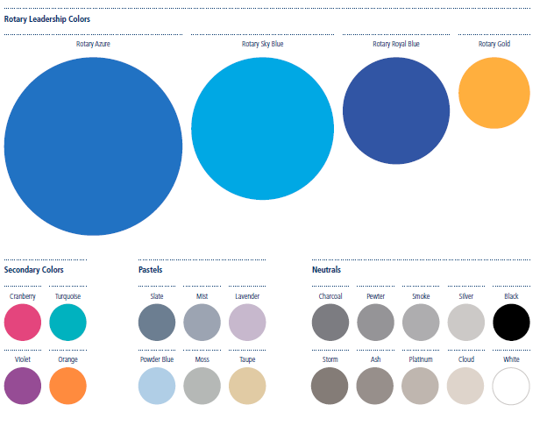
IDENTITÀ VISIVA: I NOSTRI COLORI
Notes:
I nostri colori di leadership sono costruitI sul Rotary Royal Blue e sul nostro GOLD, patrimonio del rotary, con l'aggiunta del Rotary Blue Sky e Rotary Azure.
La nostra completa gamma di colori secondari e neutri ci darà una maggiore flessibilità nel design, pur mantenendo la coerenza.

Slide 16
CLUBS
Notes:
A livello di club, attualmente vediamo una serie di usi che possono confondere il nostro pubblico. Alcuni club personalizzano troppo il messaggio, tanto che risulta difficile legare la loro immagine al Rotary. Anche se i nostri club sono autonomi, in tal modo non risulterebbero come appartenenti al Rotary. Abbiamo il dovere di raccomandare, incoraggiare e promuovere l’applicazione dell’identità visiva Rotary con un aspetto pulito e fare in modo che sia assolutamente chiaro che questo è un Rotary club.

Slide 17
PROGETTI DI SERVIZIO – AREE DI INTERESSE
Utilizzare sempre i loghi distintivi:
Notes:
La nuova identità visiva incoraggia coerenza nell'affrontare sei aree di intervento Rotary ... e crea un grafico che mostra sempre tutti e sei come un tutt'uno. In questo modo tutti sanno che stiamo parlando di sei aree del Rotary. DOBBIAMO anche evitare la creazione di nuovi elementi del logo per ogni singola zona. Il grafico può essere utilizzato in orizzontale, in verticale o in un raggruppamento. L'area evidenziata IDENTIFICA la zona che è attualmente descritta o presa in esame. Se un progetto comprende più attività, tutte le aree rilevanti possono essere evidenziate.

Slide 18
PROGETTI DI SERVIZIO – LOCALE
Notes:
Noi continuiamo a incoraggiare i club a promuovere e pubblicizzare un progetto di servizio locale o globale. E 'assolutamente chiaro, che "giorno di servizio" è un progetto del Rotary Club "da qualche parte." Ci possono essere anche capi di abbigliamento o altri articoli promozionali che potrebbero utilizzare le stesse immagini.

Slide 19
REGOLE PER IL PIANO STRATEGICO DELLA COMUNICAZIONE
Strategie per l’attuazione del piano
Informare i Soci che il rafforzamento del Rotary è di vitale importanza
Orientare Soci a cogliere i valori e l’essenza del Rotary
Responsabilizzare i Soci all’utilizzo degli strumenti e risorse (versione on line, guide – 7 fascili della comunicazione -/brand manual e utilizzo del web)
Notes:
Infine, un piano preliminare di attuazione è stato creato, sulla base di una strategia in tre parti per: informare Inspire E responsabilizzare i Rotariani con gli strumenti e le risorse necessarie ... tra cui una versione online delle nostre linee guida ... che aiuterà a portare la nostra voce e identità alla vita. Una squadra continua a lavorare per rendere operativo questo piano ... ai Rotariani ... per il personale ... e per il pubblico ... in modo da poter ottenere il massimo valore dal nostro investimento. Il piano di attuazione è iniziata, e tu hai iniziato a vedere alcuni cambiamenti. Tu continuerai a vedere di più nel corso dei prossimi 2-3 anni. RI ha adottato un approccio riflessivo per incorporare la nuova voce e identità visiva nella comunicazione del Rotary, la formazione, e pubblicazioni. Le risorse sono limitate quindi ci aggiorniamo le pubblicazioni e le comunicazioni sul ciclo di revisione regolare, con alcuni materiali accelerato, come Rotary Leader e questo è il Rotary. Si prega di essere pazienti in quanto questo viene implementato per il mondo rotariano.

Slide 20
I RISULTATI CHE LA COMUNICAZIONE ATTENDE
Maggiore comprensione del Rotary;
Maggiore adesione;
Maggiore impatto nella comunità;
Maggiore sostegno dei donatori;
Aumento dell’effettivo;
Una comunicazione del Distretto e dei Club aperta all’esterno.
Notes:
Quindi, qual è il risultato finale? Il successo a lungo termine di "rafforzare il Rotary" attraverso questa iniziativa sarà misurato dalla maggiore consapevolezza e comprensione del Rotary nella nostra base associativa e il pubblico in generale. Abbiamo i dati di base del 2006 e del 2010 e la notevole quantità di ricerche intraprese per questa iniziativa. Siamo in grado di valutare i progressi attraverso indagini future e focus group. Tutti noi dobbiamo parlare e vivere la voce del Rotary. Abbiamo tutti bisogno di utilizzare la stessa lingua, la voce e le storie in cui si parla di esperienza rotariana. La maggiore consapevolezza e comprensione del Rotary avranno risultati significativi per aiutarci: Aumentare l'adesione e la conservazione di individui simili Aumentare l'impatto nelle comunità servite da Rotary Aumentare il sostegno dei donatori a club, distretti, e la Fondazione Rotary Aumentare partenariati a livello locale e globale per fornire maggiori finanziamenti, più relazioni, più competenze per la causa del Rotary

Slide 21
I MEZZI DI COMUNICAZIONE DEL DISTRETTO 2072
I mezzi di comunicazione
messi in atto nel Distretto 2072
nel primo anno di vita
1° Congresso
Distretto 2072
Governatore 2013-2014
Giuseppe Castagnoli
Sabato 14
Domenica 15 Giugno 2014

Slide 22
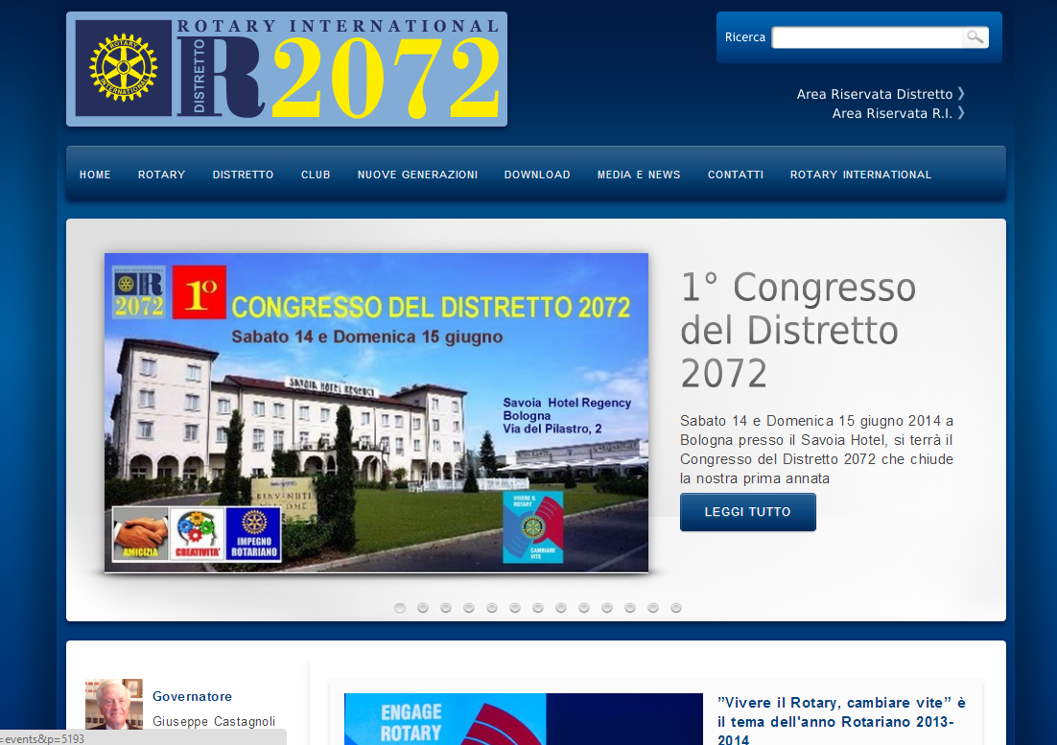
1. IL SITO DEL DISTRETTO
1° Congresso
Distretto 2072
Governatore 2013-2014
Giuseppe Castagnoli
Sabato 14
Domenica 15 Giugno 2014

Slide 23
I DATI DI 11 MESI RILEVATI DA GOOGLE ANALYTICS
- 2.068 visite di media mensile
- 6.184 pagine sfogliate ogni mese
- 22.748 visite in 11 mesi
- 68.024 pagine sfogliate in 11 mesi
Oltre 400 articoli pubblicati
(1.800 bollettini dei Club visionati per selezionare le notizie)
1° Congresso
Distretto 2072
Governatore 2013-2014
Giuseppe Castagnoli
Sabato 14
Domenica 15 Giugno 2014

Slide 24
Novembre 2013

Slide 25
Maggio 2014

Slide 26
Il sito è stato costruito ex novo e abbiamo iniziato a lavorare nel giugno del 2012. La media di oltre 2.000 visite mensili è considerato da Google Analytics altamente positiva e si attesta tra le prime posizione nella classifica delle Associazioni. L’aggiornamento settimanale, a volte anche quotidiano, con la pubblicazione di notizie distrettuali-internazionali e degli eventi dei Club selezionati dai bollettini settimanali, hanno sicuramente contribuito al successo di un mezzo di comunicazione ormai ritenuto indispensabile per informare
e aggiornare i Soci.
1° Congresso
Distretto 2072
Governatore 2013-2014
Giuseppe Castagnoli
Sabato 14
Domenica 15 Giugno 2014

Slide 27
2. LA RIVISTA DISTRETTUALE
1° Congresso
Distretto 2072
Governatore 2013-2014
Giuseppe Castagnoli
Sabato 14
Domenica 15 Giugno 2014

Slide 28
I DATI
Periodicità trimestrale
Uscite: luglio 2013, dicembre 2013, aprile 2014 e giugno 2014
Diffusione: nei luoghi delle conviviali dei Club
1° Congresso
Distretto 2072
Governatore 2013-2014
Giuseppe Castagnoli
Sabato 14
Domenica 15 Giugno 2014

Slide 29
La redazione composta dalla “sottocommissione rivista Distrettuale” e seguita personalmente dal Governatore, è stata gratificata da apprezzamenti per la nuova formula editoriale, sia per l’architettura grafica, sia per il contenuto che per l’alta qualità del prodotto.
E’ doveroso ricordare che la rivista è stata prodotta a costo zero perché interamente coperta da quanto percepito dagli inserzionisti.
1° Congresso
Distretto 2072
Governatore 2013-2014
Giuseppe Castagnoli
Sabato 14
Domenica 15 Giugno 2014

Slide 30
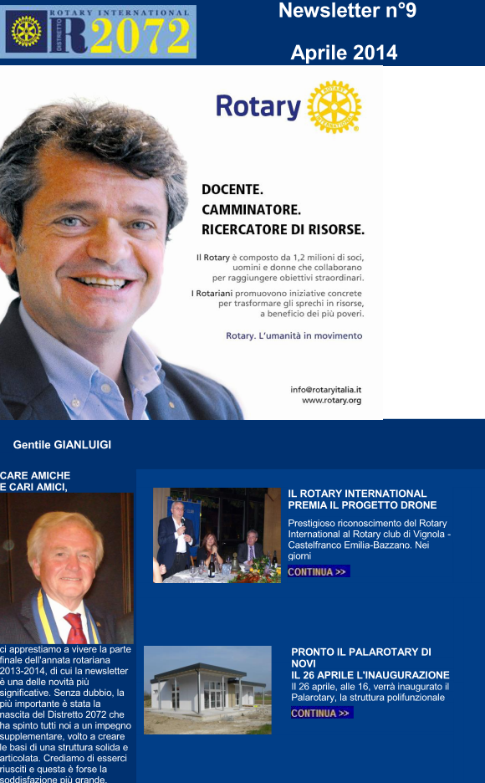
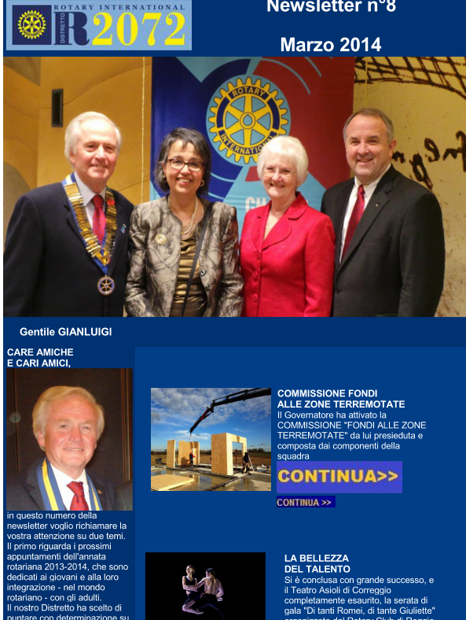
3 LA NEWSLETTER
1° Congresso
Distretto 2072
Governatore 2013-2014
Giuseppe Castagnoli
Sabato 14
Domenica 15 Giugno 2014

Slide 31
I DATI (media mensile)
2.845 mail inviate
(2.478 Soci + 367 Rotaract)
2.800 mail recapitate
45 mail ritornate
1.812 mail aperte
991 lettori
1° Congresso
Distretto 2072
Governatore 2013-2014
Giuseppe Castagnoli
Sabato 14
Domenica 15 Giugno 2014

Slide 32
La newsletter si inserisce nel nostro Distretto come novità assoluta e raggiuge ogni mese tutti i soci che possiedono una casella e-mail. La risposta degli Associati è altamente positiva e fa eco agli apprezzamenti che hanno rivolto alla sottocommissione preposta. I suggerimenti che abbiamo ricevuto dai Soci sono stati propedeutici per migliorare il prodotto numero dopo numero.
La newsletter viene inviata anche a 367 soci Rotaractiani.
1° Congresso
Distretto 2072
Governatore 2013-2014
Giuseppe Castagnoli
Sabato 14
Domenica 15 Giugno 2014

Slide 33
I SOCIAL MEDIA NEL DISTRETTO 2072 E ROTARY ITALIA
Rotary Italia
Facebook: 1 mld utenti (1 su 7 nel mondo), nasce nel 2004. (Distretto 2072)
Linkedin: dal 2002, 225 mil persone, usato come social media professionale (Rotary Italia)
Google+: dal 2011, nel 2013: 359 milioni di utenti attivi, 500 mil iscritti (Rotary Italia)
YouTube: video sharing, dal 2005 (Distretto 2072)
Twitter: dal 2006, 500 mil utenti, microbloggin tool, max 140 caratteri (Distretto 2072)

Slide 34
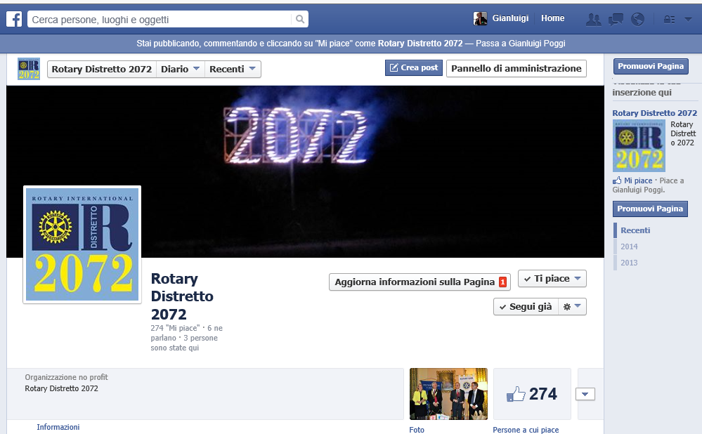
4. FACEBOOK DISTRETTO 2072
I dati di 11 mesi
Visite 1.650
Foto pubblicate 530
Notizie 210
1° Congresso
Distretto 2072
Governatore 2013-2014
Giuseppe Castagnoli
Sabato 14
Domenica 15 Giugno 2014

Slide 35
Questo mezzo di socializzazione ha permesso la pubblicazione di una grande quantità di foto che si riferiscono ad eventi dei Club, visite del Governatore ai Club e altri avvenimenti importanti a cui partecipa il Distretto. La pubblicazioni di immagini crea un maggiore legame associativo, oltre a rafforzare l’aspetto di comunicazione verso l’esterno.
1° Congresso
Distretto 2072
Governatore 2013-2014
Giuseppe Castagnoli
Sabato 14
Domenica 15 Giugno 2014

Slide 36
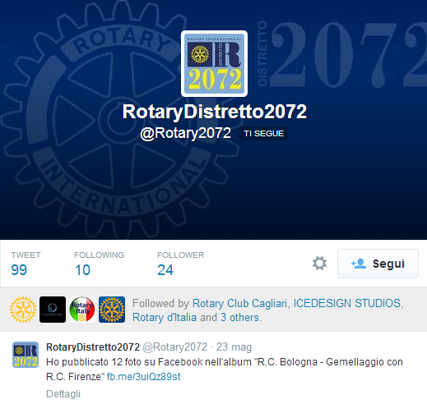
5. TWITTER
I dati:
Following 10
Follower 24
Tweet 99
1° Congresso
Distretto 2072
Governatore 2013-2014
Giuseppe Castagnoli
Sabato 14
Domenica 15 Giugno 2014

Slide 37
Abbiamo ritenuto importante dare vita a questo social network che viene utilizzato da persone che hanno un certo rilievo nella vita pubblica, politica, religiosa e gente comune. Purtroppo la commissione ha dato la precedenza ad impegni più urgenti a scapito di questo mezzo che comunque riteniamo importante per la vita e la comunicazione del Distretto.
1° Congresso
Distretto 2072
Governatore 2013-2014
Giuseppe Castagnoli
Sabato 14
Domenica 15 Giugno 2014

Slide 38
6. CARTELLA STAMPA DEL DISTRETTO E ROTARY ITALIA
1° Congresso
Distretto 2072
Governatore 2013-2014
Giuseppe Castagnoli
Sabato 14
Domenica 15 Giugno 2014

Slide 39
Questo mezzo di comunicazione è stato realizzato in collaborazione tra i 13 Distretti e il Rotary Italia. Un piccolo Bignami che va dal tema annuale alle aree di intervento, fino alla Fondazione Rotary, inoltre contiene circa 80 link, utili per i Soci e gente comune che desidera conoscere il Rotary. A conferma di ciò alcuni Club hanno stampato la cartella e diffusa in occasione di incontri importanti.
1° Congresso
Distretto 2072
Governatore 2013-2014
Giuseppe Castagnoli
Sabato 14
Domenica 15 Giugno 2014

Slide 40
7. COLLANA VIVIAMO IL ROTARY
1° Congresso
Distretto 2072
Governatore 2013-2014
Giuseppe Castagnoli
Sabato 14
Domenica 15 Giugno 2014

Slide 41
E’ stata inserita nel sito una “biblioteca rotariana” nella quale i Soci possono pubblicare i loro momenti e testimonianze Rotariane. Questa iniziativa ritenuta di grande interesse dagli Associati è destinata a crescere e ad oggi ospitiamo 3 libri e altri 3 verranno pubblicati entro la fine di giugno.
1° Congresso
Distretto 2072
Governatore 2013-2014
Giuseppe Castagnoli
Sabato 14
Domenica 15 Giugno 2014

Slide 42
8. I POCKET DELLA COMUNICAZIONE
1° Congresso
Distretto 2072
Governatore 2013-2014
Giuseppe Castagnoli
Sabato 14
Domenica 15 Giugno 2014

Slide 43
Si tratta di 7 fascicoli interamente dedicati alla comunicazione. La redazione è stata fatta con la collaborazione dei 13 Distretti e Rotary Italia, tenendo in considerazione la priorità di fare conoscere il Rotary al mondo esterno. I pocket sono stati inseriti nel sito, sezione download e saranno un valido aiuto ai Presidenti di commissione PR e relazioni esterne di Club, nel loro percorso Rotariano.
1° Congresso
Distretto 2072
Governatore 2013-2014
Giuseppe Castagnoli
Sabato 14
Domenica 15 Giugno 2014

Slide 44
9. INFORMATIZZAZIONE DEL DISTRETTO 2072
Questa commissione strettamente connessa alla comunicazione ha dato dei risultati positivi che debbono essere considerati come punto di partenza di una nuova esperienza del Distretto e vanno sviluppati e sostenuti nei prossimi anni. E’ importante la conoscenza del web, il suo linguaggio e le nozioni basilari, in quantochè la comunicazione oggi passa attraverso questo mezzo e domani lo sarà sicuramente in forma maggiore se non assoluta.
1° Congresso
Distretto 2072
Governatore 2013-2014
Giuseppe Castagnoli
Sabato 14
Domenica 15 Giugno 2014

Slide 45
INFORMATIZZAZIONE
Come abbiamo operato:
Costituzione di una commissione di informatici allo scopo di aiutare i Club a risolvere i problemi del web.
La realizzazione del sito dei 5 Club che ne erano privi
Aumento del 10% di caselle e-mail di Soci che non avevano tale mezzo.
Analisi e monitoraggio di tutti i siti dei Club con consigli e suggerimenti
La comunicazione ritiene la commissione informatizzazione strategicamente importante ribadendo che noi abbiamo messo in opera lo start-up, è necessario proseguire questo cammino per non essere superati dalla costante e periodica evoluzione tecnica.
1° Congresso
Distretto 2072
Governatore 2013-2014
Giuseppe Castagnoli
Sabato 14
Domenica 15 Giugno 2014

Slide 46
La collaborazione
dei 13 Distretti
nella comunicazione
Il progetto nazionale Rotary Italia 2013-14
1° Congresso del Distretto 2072
14 e 15 Giugno 2014

Slide 47
COMUNICHIAMO IL ROTARY
L’accordo dei Governatori dei 13 Distretti ha dato vita ad una campagna a livello Nazionale alla quale in nostro Distretto ha partecipato attivamente. Le immagini di 3 Rotariani del nostro Distretto che hanno aderito alla campagna “Umanità in movimento” sono state pubblicate su giornali nazionale come “Il corriere della sera”, “Repubblica” e “Il sole 24 ore”. Va anche ricordato la grande disponibilità del Maestro Pupi Avati (Socio onorario del Club Bologna Sud) che ha prestato la sua immagine per la campagna “End polio now” – basta tanto così – e pubblicata in diverse riviste a livello nazionale, quotidiani e nel «più grande spot del mondo». Tutto ciò allo scopo di fare conoscere all’esterno il mondo Rotary.

Slide 48
LA SOVVENZIONE DEL ROTARY I INTERNATIONAL E GLI OBIETTIVI
Migliorare la comprensione e la consapevolezza
Promuovere il ruolo del Rotary nella campagna per la polio
Aumentare l’effettivo (donne / nuove generazioni)
Aumentare le donazioni
Aumentare l’orgoglio di appartanenza dei soci

Slide 49
IL PROGETTO NAZIONALE
13 Distretti (Italia, Malta, S. Marino)
Piano integrato di comunicazione:
Media tradizionali
Social media
Media locali

Slide 50
IL PROGETTO NAZIONALE – I contenuti da pubblicare
La campagna per l’eradicazione della polio – gli ambasciatori This close*
2. L’effettivo - chi sono i rotariani - campagna di comunicazione «l’Umanità in movimento»
3. I progetti locali ed internazionali promossi da club e distretto

Slide 51
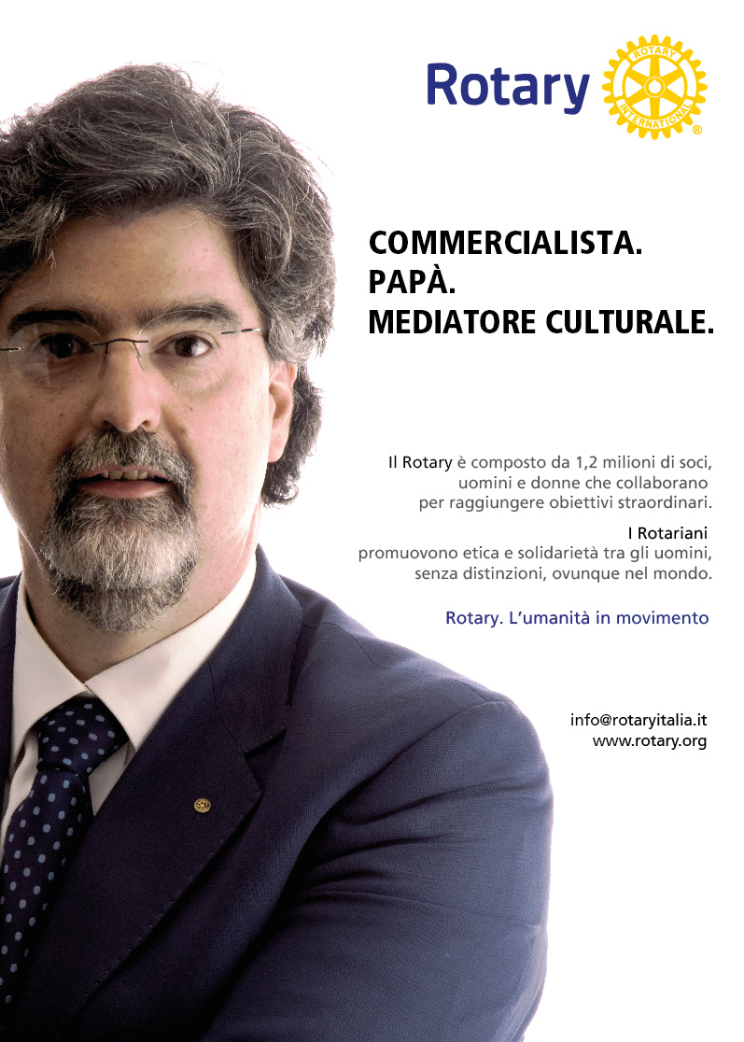
I MEDIA TRADIZIONALI – campagna «L’Umanità in movimento»
Obiettivo:
Aumentare la comprensione riguardo chi sono i rotariani e cosa fanno
Aumentare l’orgoglio di appartenenza usando i volti dei soci
Testate:
La Stampa, il Sole 24 ore, il Corriere della Sera, la Repubblica
Periodicità:
Ottobre-novembre 2013
Gennaio-aprile 2014

Slide 52
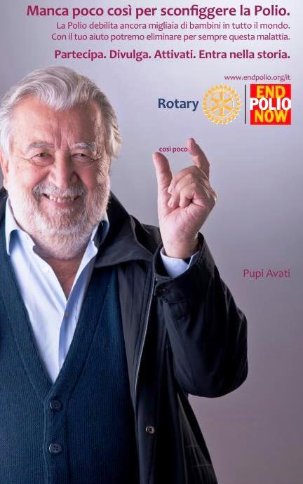
I MEDIA TRADIZIONALI – campagna «This Close»
Obiettivo:
Comunicare l’impegno del Rotary nella campagna di eradicazione della polio
Coinvolgere nuovi ambasciatori
Testate:
La Stampa, il Sole 24 ore, il Corriere della Sera, la Repubblica
Periodicità:
Febbraio /marzo 2014

Slide 53
I MEDIA LOCALI
Obiettivo:
Amplificare le campagna sulla stampa nazionale
Incrementare la capacità autonoma di club e distretti a comunicare ma in modo coordinato
Professionalizzare il volontariato
Azioni
Replica campagne nazionali
Promozione attività locali

Slide 54
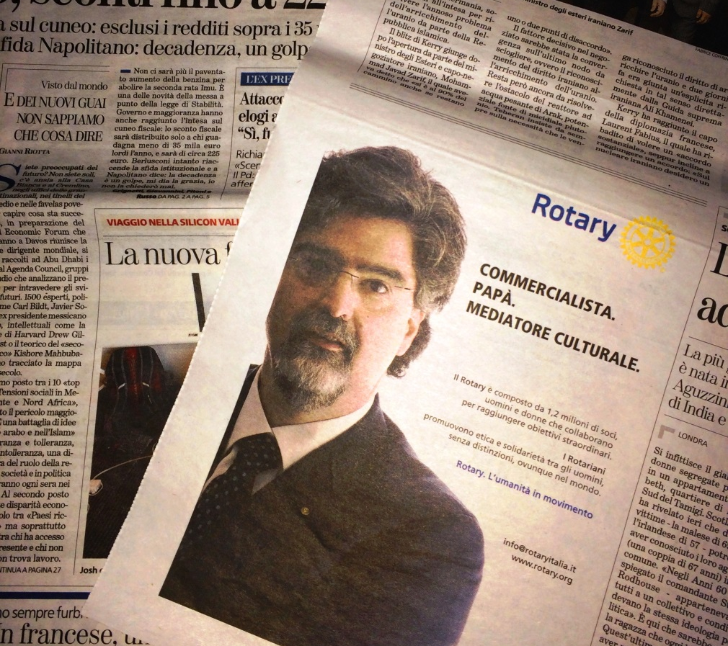
II MEDIA DAYS
Obiettivo:
Costruire rapporto consolidato con media
Diventare punto di riferimento nel mondo associativo per gli opinion leader stampa
Tempistica:
11/12/2013 – 90.mo Rotary Italiano
23/02/2014 – Rotary day

Slide 55
BE A
ROTARY
CHAMPION
Notes:
La scheda è incoraggiante come molti Rotariani, club, distretti e altri membri della famiglia del Rotary di utilizzare questo approccio e gli strumenti per rafforzare il messaggio del Rotary. Ma facciamo conto club sono autonomi e continueranno a fare quello che si adatta alle loro esigenze. Noi chiediamo solo che siamo tutti essere campioni del Rotary. Il chiarimento del messaggio e di forte identità visiva sono incursioni per aiutarci a definire, all'interno dei nostri parametri, ciò che il Rotary significa comunità su scala globale. Grazie.

Slide 56
Ora sentiamo le opinioni
e i consigli dei protagonisti della comunicazione
1° Congresso
Distretto 2072
Governatore 2013-2014
Giuseppe Castagnoli
Sabato 14
Domenica 15 Giugno 2014

